Slide 2



Slide 3

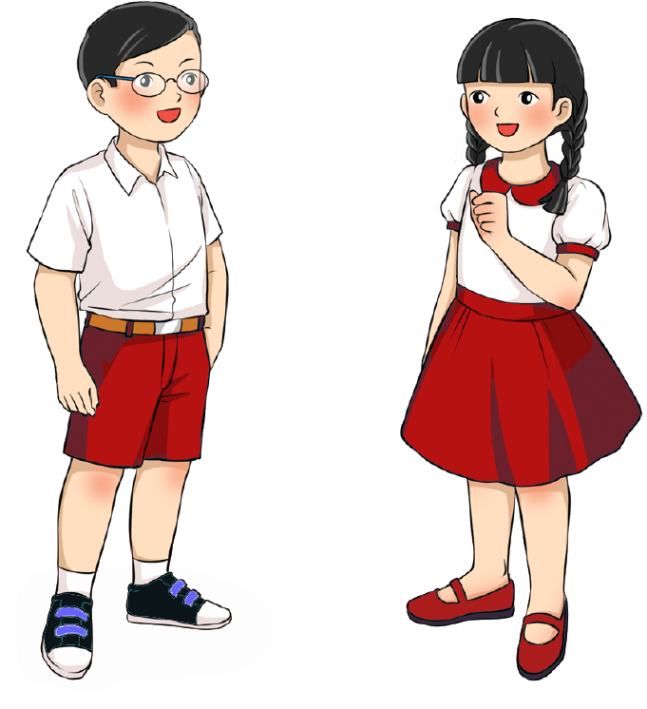
Mẹ tôi thân béo, gáy tròn
Mẹ tài nhờ có nghìn con tuyệt vời
Mấy người muốn hiểu mẹ tôi
Quen biết cả đời mà dễ hiểu đâu
Là cái gì ?
Đáp án: Quyển từ điển
Notes:
Bấm vào từng từ để sắp xếp vào hai toa tàu.

Slide 4




Slide 5
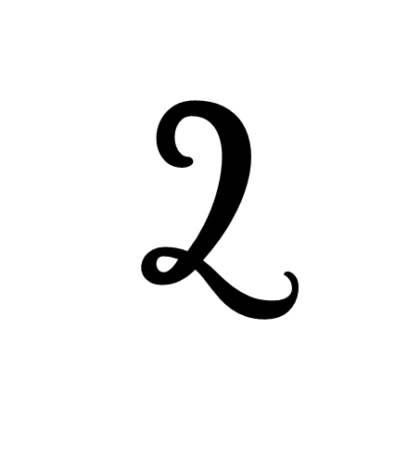
KHÁM PHÁ

Slide 6
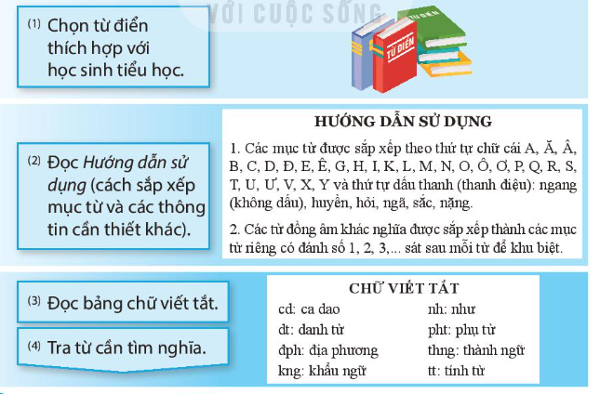
Bài 1. Đọc hướng dẫn và thực hành sử dụng từ điển

Slide 7

2. Dựa vào các bước tìm nghĩa của từ theo ví dụ dưới đây, tìm nhanh nghĩa của các từ cao ngất, cheo leo, hoang vu trong từ điển.
Ví dụ: Tìm nghĩa của từ bình minh.
Bước 1: Tìm chữ B trong từ điển
Bước 2: Tìm từ bình minh
Tìm tiếng bình
Tìm tiếng đứng sau bình: bình + minh -> bình minh
Bước 3: Đọc nghĩa của từ bình minh
Bước 4: Đọc ví dụ để hiểu thêm ý nghĩa và cách dùng

Slide 8

Vận dụng các bước như hướng dẫn để tìm ra nghĩa của các từ cao ngất, cheo leo, hoang vu trong từ điển.

Slide 9
cao ngất: cao đến quá tầm mắt
cheo leo: cao và không có chỗ bấu víu, gây cảm giác nguy hiểm, dễ bị rơi, ngã.
hoang vu: ở trạng thái bỏ không, cây cỏ mọc tự nhiên chưa hề có tác động của con người.

Slide 10

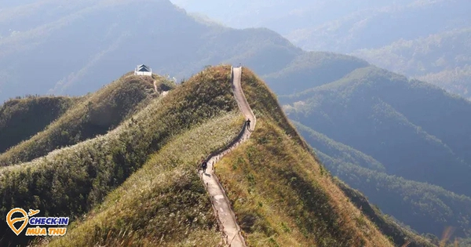
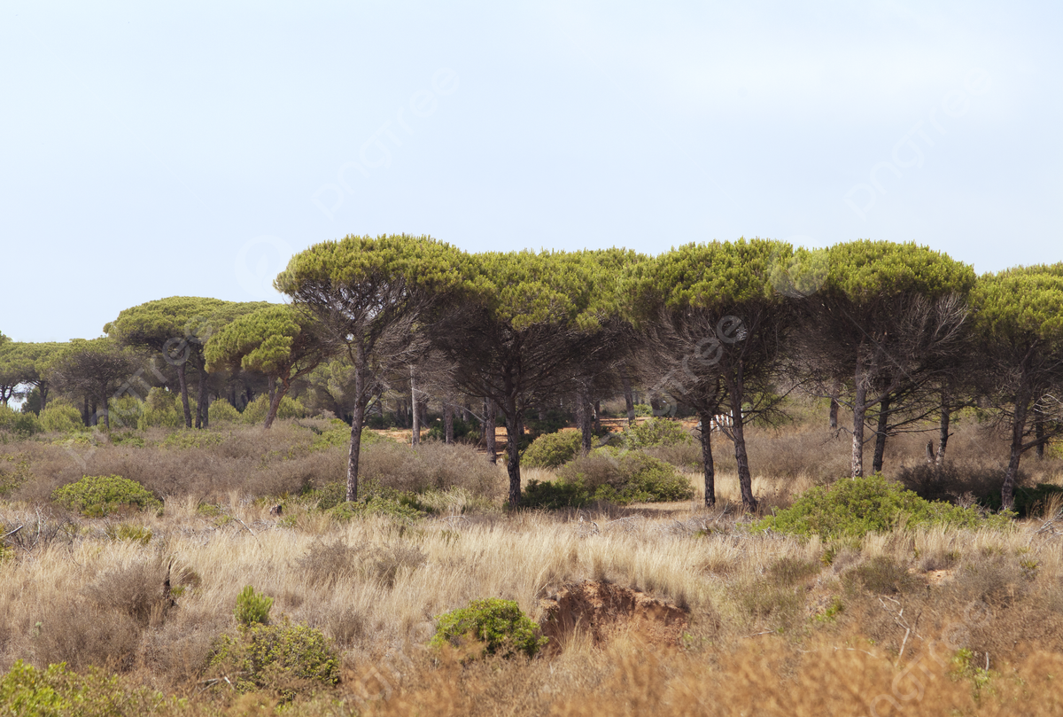
cao ngất
cheo leo
hoang vu

Slide 11
3. Những ý nào dưới đây nêu đúng công dụng của từ điển?
A. Cung cấp thông tin về từ loại (danh từ, động từ, tính từ,...).
B. Cung cấp cách sử dụng từ thông qua các ví dụ.
C. Dạy cách nhớ từ.
D. Giúp hiểu nghĩa của từ.

Slide 12


Slide 13

Trò chơi “Ai nhanh – Ai đúng”.

Slide 14
Luật chơi:
Giáo viên đưa ra 1 số từ, các đội sử dụng từ điển và tra nghĩa của các từ đó.
Đội nào tìm được nghĩa của từ nhanh hơn sẽ thắng cuộc.

Slide 15






Slide 17

........
........

Slide 18


